Slide 1
BigData-JAWS 勉強会#1 EMRの紹介と 他のHadoop製品との使い分け
2016/07/22
リクルートテクノロジーズ
渡部徹太郎

Slide 2

自己紹介
{"ID" ："fetaro"
"名前"："渡部 徹太郎"
"研究"："東京工業大学でデータベースと情報検索の研究 (@日本データベース学会)"
"仕事"：{前職:["証券会社のオンライントレードシステムのWeb基盤",
"オープンソースなら何でも。主にMongoDB,NoSQL"],
現職:["リクルートの横断分析基盤,Exadata,Hortonworks",
"新規技術開拓部隊,EMR"]}
"エディタ"："emacs派"
"趣味"： ["自宅サーバ","麻雀"]
"属性" : ["ギーク","スーツ"]}

Slide 3
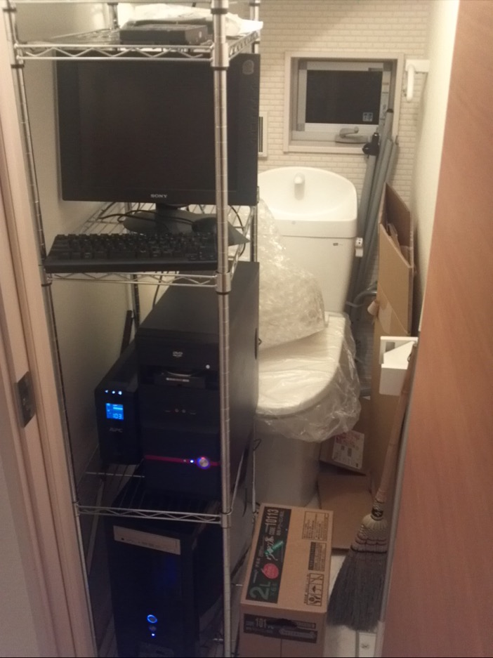
自宅サーバ
10Gハブ
メタルラック
ジャンクモニタ
使ってないハンガーラック
HHK Lite
ごみ
無停電装置
使ってないトイレ
自作
２号機
ほうき
自作
１号機
ウーロン茶

Slide 4

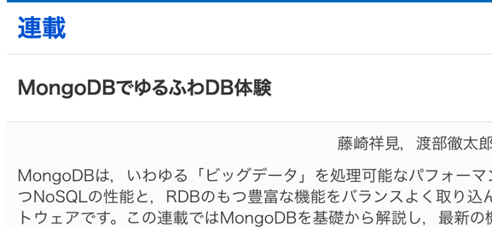
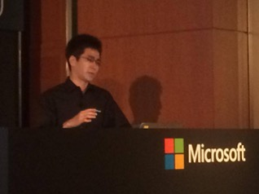


体外発表
7/15 「ビッグデータ処理データーベースの全体像と使い分け」
5/25 「RDB技術者のためのNoSQLガイド」

Slide 5
アジェンダ
Hadoopの説明
EMRの紹介
リクルートテクノロジーズでのHadoop使い分け

Slide 6
Hadoopの説明

Slide 7






データベースを分類する軸：重視する性能
レスポンスを重視 →主にオペレーション用途
スループットを重視 →主に分析用途
リクエスト
アプリケーションサーバ
参照
オペレーション
用途
データベース
参照画面
即時応答
更新
編集画面
挿入
登録画面
マスタ
データベース
分析用途
データベース
バッチで
ロード
抽出
ＢＩツール
１０秒で全件取得
バッチで
ロード
集計
ＣＳV
レポート生成ジョブ
レポート
２０分で全件集計

Slide 8
データベースを分類する軸：性能拡張方式
データベースの性能拡張方式
app
app
app
app
app
app
app
app
app
スケールアップ
集約
スケールアウト
分散
CPU↑
ディスク↑
NW↑
性能限界
一般的なハードウェアを複数並べて並列処理
単一HWハードウェアを強化
データベースの代表的なボトルネックを解消
ディスクIO
CPU
ネットワーク帯域
共有リソースの開放待ち
ネットワークラウンドトリップ
←主にこの辺のボトルネックを解消

Slide 9
データベースの分類
スケールアウト/分散
KVS
マイクロバッチ
Hadoop
ドキュメントDB
RDB(DWH)
NoSQLと 呼ばれている
レスポンス重視
(オペレーション用途)
スループット重視
（分析用途)
RDB(OLTP)
スケールアップ/集約

Slide 10









データベースの分類
スケールアウト
KVS
マイクロバッチ
Hadoop
EMR
DynamoDB
Kinesis
ブランド
ドキュメントDB
RDB(DWH)
BigQuery
レスポンス重視
(オペレーション用途)
スループット重視
（分析用途)
Redshift
RDB(OLTP)
Exadata
Exadata
スケールアップ

Slide 11
Hadoop
ひとことで言うと
分散したファイルに、様々な分散処理をできるソフトウェア群
Hadoopはプロジェクト名
アーキテクチャの特徴
データはファイル
ストレージと処理が分離
クエリは非同期
途中でノードがダウンしても処理を継続
ハードウェア
クライアント
②提出
分散処理エンジン
(MapReduce,Spark)
プログラム
アプリケーションマスタ
プログラム
プログラム
プログラム
③計算
コンテナ
コンテナ
コンテナ
分散ファイルシステム
(HDFS)
計算結果
A
B
C
クライアント
①データの配布
ABC

Slide 12

Hadoop
Hadoopの種類
 | プロダクト | 分散ファイルシステム | 分散処理
オンプレ
 |  | MapR-FS
サービス
 |  | ?
MapReduce
SQLベース
SQL
機械学習
MLLib
EMR
S3
グラフ演算
GraphX
Cloud
Dataproc
GCS

Slide 13
EMRの説明

Slide 14

データ処理の種類
オペレーション（OLTP)
分析 | ディスクに貯めない | ストリーム分析、マイクロバッチ
 | ディスクに貯める | 自由検索＆レポート | レスポンス：数秒、数分 データサイズ：直近１３ヶ月 技術：RDB(DWH), MPP
 |  | 機械学習＆長期的なビジネストレンド | レスポンス：数十分〜数時間 データサイズ：全データ 技術：Hadoop
Amazon RDS
Amazon DynamoDB
Amazon Kinesis
Amazon Redshift
Amazon EMR
S3

Slide 15


EMRの特徴
OSSのApache Hadoopをラッピングしたマネージド・サービス
データをS3に格納し、Hadoopは計算だけを行う「使い捨て分散計算環境」
１クリックでクラスタ構築
S3にデータを入れるため、コールドデータの保管が低コスト
AWSにある他のサービスとの連携が容易
最新のHadoopエコシステムがかなり早く使える
Hadoopクラスタ
（分散計算）
（使い捨て）
クラスタ
制御
アプリ投入
S3
(データ保管)
マスタ
EMR
(Hadoop制御)
コアノード群
DynamoDB
(S3のメタデータ保管)
RDS
(Hiveメタストア)

Slide 16
HadoopとEMRの違い
ハードウェア
EMR
クライアント
Step
分散処理エンジン
(MapReduce,Spark)
分散処理エンジン
(MapReduce,Spark)
プログラム
プログラム
アプリケーションマスタ
アプリケーションマスタ
プログラム
プログラム
プログラム
プログラム
プログラム
プログラム
コンテナ
コンテナ
コンテナ
コンテナ
コンテナ
コンテナ
分散ファイルシステム
(HDFS)
分散ファイルシステム
(S3)
計算結果
計算結果
A
B
C
A
B
C
クライアント
S3クライアント
ABC
ABC

Slide 17
EMRの特徴
計算(Hadoop)と、ストレージ(S3)の分離
計算ノードの台数を即時増減可能
クラスタは使った分だけ払えば良い（１時簡単位で課金）
Hadoop
EMR
Master
Master
NEW
NEW
core
core
core
core
core
core
コンテナ
コンテナ
コンテナ
コンテナ
コンテナ
コンテナ
データ移動が必要
HDFS
S3
データ
データ
データ
データ
データ
データ
データ
データ
データ移動不要
手動でしか増やせない

Slide 18

EMRの特徴
Hadoopクライアントが無く、Step機能によりプログラムを投入
例えばHiveならばStepの中にHiveタスクを定義して実行
Hadoop
EMR
サーバ
Hadoopクライアント
APIコール
Master
EMR
Master
Step
core
core
core
Hive
タスク
コンテナ
コンテナ
コンテナ
core
core
core
コンテナ
コンテナ
コンテナ
HDFS
S3
データ
データ
データ
データ
データ
データ
Hive
クエリ
データ
データ
データ
データ
データ
データ

Slide 19



EMRの特徴
ネットワーク上の配置
EMR
VPC Subnet
クラスタ
制御
Masterノード
(EC2)
IGW
or
NAT
Step
coreノード
(EC2)
coreノード
(EC2)
coreノード
(EC2)
Aurora
Aurora
コンテナ
コンテナ
コンテナ
Hive
メタデータ
Hive
メタデータ
VPC Endpoint
AZ-A
AZ-C
S3
DynamoDB
データ
データ
S3のメタデータ
Hive
クエリ
データ
データ

Slide 20
EMRのいけていない点
プログラムの投入が面倒
マスターノードのIPアドレスが固定できず、マスタノードにあるジョブ稼働状況確認UIへのアクセスが困難
ジョブの状況確認画面が見れる
Hadoop
EMR
Hiveクエリが面倒
IPが固定できな
Hiveクエリが簡単
Hadoopクライアント
APIコール
Master
WebUI
EMR
Master
Step
WebUI
core
core
core
Hive
タスク
コンテナ
コンテナ
コンテナ
core
core
core
コンテナ
コンテナ
コンテナ
HDFS(MapR-FS)
S3
データ
データ
データ
データ
データ
データ
Hive
クエリ
データ
データ
データ
データ
データ
データ

Slide 21
EMRのいけてない点
S3にデータを格納するため、IO性能のダウン
→永続化の必要ないデータは、HDFS( on EC2)を使うといったチューニングを行う
オンプレ
MapR-FS + ローカルSSD
読み
計算
書き
EMR+S3
読み
計算
書き
S3に格納
HDFSに格納
master(EC2)
master(EC2)
core(EC2)
core(EC2)
core(EC2)
core(EC2)
コンテナ
コンテナ
コンテナ
コンテナ
HDFS
（空）
HDFS
（空）
HDFS
HDFS
データ
データ
データ
データ
S3
データ
データ
S3

Slide 22
EMRのいけていない点
S3がストレージとしては機能が乏しい
スナップショット機能がない
HDFSならば付いている機能
ヒューマンエラー対策が困難
削除・更新に対して結果整合性
HDFSは強い整合性
TokyoリージョンのS3は、更新・削除に対しては結果整合性
整合性を高めるためにDynamoDBと連携するEMR-FSがある
整合性を高めるオプションをつけると、削除された際に、全レプリカで削除されるまでロックしてくれる（＝不整合なデータを読まないことが保証される）
しかし、いちいちEMR-FSを気にしなくてはいけない
EMR-FSの管理外からS3のデータをいじった際にフォローが必要
coreノード
(EC2)
コンテナ(JVM)
EMR-FS
S3
DynamoDB
データ
S3のメタデータ

Slide 23
リクルートテクノロジーズでの使い方

Slide 24


EMRサービス「Hadoop on Cloud」
AWSのEMRをラップするサービス
Hadoop on Cloud
提供
バッチサーバ
AWS提供
バッチ
独自クライアント
RDS
(Hiveメタストア)
Lambda
Hadoop
(分散処理)
EMR
(Hadoop制御)
クラスタ増減スケジューラ
S3
(データ保管)
ELB
ELB自動ひも付け
機能
状況確認
オンプレ

Slide 25
「Hadoop on Cloud」の価値
クラスタ増減スケジューラで コストをさらに最適化 | 時刻・曜日による細かい台数制御が可能。 スポットインスタンスを利用
オンプレと同じ使い勝手 | ・独自のHadoopクライアント ・Timeline ServerやResouce Managerへの透過的アクセス
オンプレレベルの運用・監視体制。セキュリティ対応 | AWSとのサポートを仲介して、手厚いサポート
クラスタ増減スケジューラによる曜日・時間による台数変更
クラスタ起動台数
オンプレ
計算に必要なリソース
Hadoop on Cloud
0:00 6:00 12:00 18:00
0:00 6:00 12:00 18:00
金曜
土曜

Slide 26











リクルートテクノロジーズ ビッグデータ部での業務
リクルートのサービス
ビジネスモデル
「リボンモデル」
・・・１００以上のサービス
主業務
分析
KPIの測定
競合分析
施策
マッチング
ユーザ属性推定
レコメンデーション
ターゲッティング
適材適所で高速にインプリ
カスタマ（ユーザ）
クライアント
（企業）

Slide 27
Hadoopの使い分け
安定したオンプレHadoop基盤
Hadoopの用途
マッチング
ユーザの属性推定
レコメンデーション
RDB(DWH)へのデータ事前加工
EMR
SQLベースで充分
リッチなUIを利用したい
常時起動が必要ない
キャパシティが読めない
AWSが前提
計算
Impala
最新技術の積極利用

Slide 28
活用事例
カスタマとクライアントのマッチングを機械学習で支援
業務
夜間バッチ
カスタマ(約1万アクティブユーザ)とクライアント(約一万件)のマッチング度の計算
KPIモニタリングデータ→BIに連携
日中
スポットでの分析作業
課題
施策の領域によって、対象のカスタマの量が変わるので、キャパシティのプランニングが困難
クラウド移行を検討するも、既存のSQLベースの分析では実現できないソリューション
「Hadoop on Cloud」の選択
上記の課題の解決
オンプレの資材がほぼそのまま動くため、移行工数が低い

